Slide 1
بسم الله الرحمن الرحيم

Slide 2
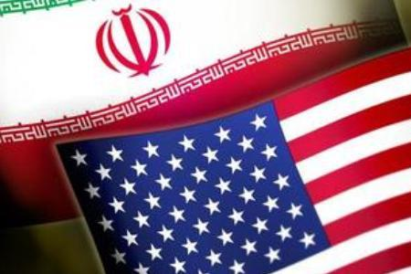
مذاکره با آمریکا یا مرگ بر آمریکا

Slide 3
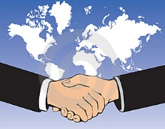
مفهوم مذاکره
1- مذاکره نوعی ابزار ارتباطی بین دو طرف است
که به منظور نیل به توافق در باره منافع مشترک و در عین حال متضاد به کار گرفته می شود.
2- مذاکره یک ابزار اساسی است تا شما آنچه را که می خواهیداز دیگران به دست اورید.
3- مذاكره ، هنر رسيدن به تفاهم متقابل از طريق چانه زدن و بحث و استدلال بر سر نكات اساسي است . به عبارت ديگر ، مذاكره مجموعه كنش ها و واكنش هاي طرفين معامله بر سر مو ضوع هاي مورد علاقه كه شايد بهتر باشد آن را فرآيند بناميم به مراتب فراتر از ارائه حضوري يك پيشنهاد وپذيرش يا رد آن است.

Slide 4
بخشی از دخالت ها و دشمنی های آمریکا با ایران
اول- پیش از پیروزی انقلاب اسلامی
دخالت در کودتای 28 مرداد 1332
نقش امریکا در تشکیل و تقویت ساواک
حمایت از اقدامات رژیم شاه در سرکوب مردم
حضور و مداخله مستقیم در همه شئون و امور ایران

Slide 5
دوم- پس از پیروزی انقلاب اسلامی
حمایت از تجزیه طلبی و تروریسم
جاسوسی و مداخلات سفارت امریکا
تصرف اموال و دارائیهای ایران
حمله طبس
کودتای نوژه
تحریک عراق به حمله نظامی به ایران

Slide 6
اقدامات جانبدارانه امریکا به نفع عراق در طول جنگ
1- مشارکت نظامی مستقیم آمریکا در مخاصمه علیه ایران
2- تجاوز به حریم هوایی ایران
3- انهدام هواپیمای ایرباس
4- کمک‌های مستقیم آمریکا به عراق
حمایت از منافقین
جنگ روانی و تبلیغاتی

Slide 7
تلاش برای جلوگیری از دستیابی ایران به دانش و فناوری هسته‌ای
راه اندازی جنگ ژئوپلیتیک بر ضد ایران
اختصاص بودجه سالانه برای براندازی جمهوری اسلامی ایران
بودجه ۵۵ میلیون دلاری پنتاگون برای جنگ نرم در ایران در سال 2010
بودجه 75 ملیون دلاری سنای آمریکا به درخواست خانم رایس
و...

Slide 8
دخالت امریکا در انتخابات ایران
کلینتون: جریان فتنه تحت حمایت ویژه – و البته به درخواست سران فتنه – مخفی آمریکا بوده است.
اوباما خطاب به حامیان جریان فتنه: هرچند زمانه تاریک جلوه می کند اما نگران نباشید من با شما هستم.

Slide 9
راه اندازی جنگ نرم تمام عیار برای براندازی نظام جمهوری اسلامی ایران
سازمانها و نهادهایی که علیه ایران فعالیت می کنند
1- بنیاد سوروس یا بنیاد جامعه باز
۲- مرکز وودرو ویلسون
3- خانه آزادی
۴- صندوق اعانه ملی برای دموکراسی N.E.D
5- موسسه دموکراتیک ملی N.D.I
6- موسسه جمهوری‌خواه ملی N.R.I
7- موسسه برای دموکراسی در اروپا شرقی (مقر ورشو) I.D.E.E
٨- مرکز دموکراتیک اروپای شرقی (مقر ورشو) E.E.D.C
9- بنیاد فورد
۱۰- بنیاد برادران راکفر

Slide 10
۱۱- موسسه هوور دانشگاه استانفورد
۱۲- موسسه هلندی هیووس
۱٣- مناز انگلیس
۱۴- انجمن سازمان ملل ایالات متحده آمریکا
۱۵- بنیاد کارنگی
۱۶- ویلتون پارک انگلیس
۱۷- سازمان جستجو برای زمینه مشترک
۱٨- شورای جمعیت
۱۹- انستیتو واشنگتن برای مسائل خاورمیانه نزدیک
۲۰- انستیتو اسپن

Slide 11
۲۱- موسسه آمریکن اینتر پرایز
۲۲- بنیاد نو آمریکا
۲٣- بنیاد اسمیت ریچاردسون
۲۴- صندوق ژرمن مارشال آمریکا (دارای دفاتر در آلمان، بلژیک و ...)
۲۵- مرکز بین المللی برای حل مسالمت آمیز
۲۶- بنیاد عبدالرحمن برومند
۲۷ دانشگاه یل
۲٨ - مرکز مردین
۲۹- بنیاد دموکراسی در ایران
30- انستیتو بین المللی جمهوری خواهان

Slide 12
٣۱ - انستیتو ملی دموکراتیک
٣۲- انستیتو ابتکار آمریکایی
٣٣- انستیتو دموکراسی در اروپای شرقی
٣۴ - مرکز کمک رسانی آمریکا
٣۵ - مرکز بین المللی تجارت خصوصی
٣۶ - مرکز آمریکائی برای همبستگی بین المللی کارگران
٣۷ - مرکز بین المللی برای انتقال دموکراسی
٣٨ - انجمن تشکل دموکراسی
39- انستیتو آلبرت انشتین
۴۰- جنبش جهانی برای دموکراسی

Slide 13
۴۱- شبکه فعالان جوان دموکراسی
۴۲- گروه اطلاعات دموکراسی و تکنولوژی ارتباطات
۴٣- جنبش بین المللی پارلمانی برای دموکراسی
۴۴- انستیتو شبکه جستجو دموکراسی
۴۵- موسسه ریگا
۴۶- موسسه برکمن
۴۷- شورای روابط خارجی آمریکا
۴٨- انجمن سیاست خارجی آلمان
۴۹- موسسه اسرائیلی ممری
۵۰- مرکز مطالعات دموکراسی انگلیس

Slide 14
۵۱- انستیتو مریدین
۵۲- دانشگاه یل و کلیه مراکز و موسسات تابعه
۵٣ - دانشگاه دفاع ملی آمریکا
۵۴- مرکز مستندسازی اسناد حقوق بشر ایران
۵۵ - مرکز آمریکایی فلتا فعال در آسیای مرکزی قفقاز
۵۶- کمیته خطر حاضر
57- انستیتو بروکینگز
۵٨- مرکز سابان وابسته به بروکینگز
۵۹- دیده بان حقوق بشر
60- بنیاد آمریکای جدید

Slide 15
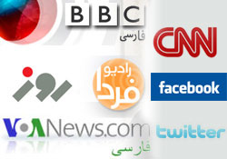
سایت های ضد انقلاب
با توجه به حملات متعدد لابی صهیونیسم و آمریکا به ایران ، درحال حاضر 8 هزار سایت علیه ایران فعالیت می کنند.

Slide 16
فعالیت این سایتها در فضای مجازی به 3 گروه تقسیم می شود
1-تهاجم فرهنگی از نظر ارائه الگوهای رفتار غربی ، لباس و آرایش مورد نظر غربی ها و فروش محصوات تولیدی دراین رابطه
2 - سایتهای فکری و ضد مذهبی که با هدف هجوم به افکار ناب و مهدویت اصیل از سوی مکاتب عرفانهای کاذب
3- گروههای سیاسی ، به ظاهر طرفدار مردم اعم از منافقین ، سلطنت طلبان ، فراریان از کشور و همچنین پیروان فتنه 88 و...
منابع مالی این سه گروه از سوی سازمان سیا و موساد تامین شده و هر ساله در قالب بودجه ضد ایران دولت آمریکا لحاظ می شود.

Slide 17
در حوزه امنیت اخلاقی در کشور دشمن سرمایه گذاری عظیمی انجام داده و در حال حاضر 80 شبکه ماهواره ای فارسی زبان علیه جمهوری اسلامی ایران فعالیت می کنند.

Slide 18
فشارها و تحریم‌های اقتصادی از سال 58 تا کنون
دولت کارتر علاوه بر انجام یک سری اقدامات دیپلماتیک تصمیم گرفت تا از فشارهای اقتصادی نیز برای به زانو در آوردن حکومت انقلابی ایران استفاده کند. کارتر در روز بیست و یکم آبان، دستور قطع خرید نفت از ایران را صادر کرد و از آن تاریخ به بعد تحریم و محاصره اقتصادی ایران یک لحظه نیز قطع نشد، بلکه روز به روز افزایش پیدا کرد.

Slide 19
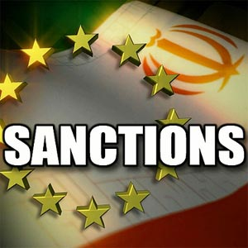
فهرستی از تحریم های صورت گرفته علیه ایران
در سال ۱۹۹۵ (۱۳۷۴ شمسی) بیل کلینتون رئیس جمهوری آمریکا دستور داد که شرکت‌های آمریکایی از سرمایه گذاری در صنعت نفت و گاز ایران و تجارت با ایران خودداری کنند
در همین سال، کنگره آمریکا قانونی را تصویب کرد که به موجب آن، دولت آمریکا موظف شد که شرکت های خارجی را که بالای بیست میلیون دلار در سال در بخش انرژی ایران سرمایه گذاری کرده اند، تحریم کند. این قانون در سال ۲۰۰۶ به مدت پنج سال تمدید شد.
در اکتبر ۲۰۰۷(سال۱۳۸۶)، واشنگتن چند بانک ایرانی را تحریم کرد و سپاه پاسداران را به عنوان گسترش دهنده سلاح های کشتار جمعی معرفی کرد.

Slide 20
وزارت خزانه داری آمریکا، بر اساس قانون تحریم تجاری، ۲۰ شرکت نفتی و شرکت پتروشیمی تحت کنترل حکومت ایران را از ادامه تجارت با آمریکا محروم کرد.
اسامی نهادهایی که در روز پنجشنبه، ۲۵ اکتبر ۲۰۰۷ ازطرف وزارت خزانه دار ی آمریکا مورد تحریم قرار گرفتند به شرح زیر است:
بانک صادرات ایران (همه شعب خارج از کشور این بانک به همراه شعبه مرکزی آن)
سپاه پاسداران انقلاب اسلامی
سپاه پاسداران انقلاب اسلامی ایران – نیروی قدس
وزارت دفاع و پشتیبانی نیروهای مسلح ایران

Slide 21
بانک ملی (همه شعب خارج از کشور این بانک به همراه شعبه مرکزی آن)
بانک کارگشایی (تهران – خیابان مولوی – میدان محمدیه – پلاک ۵۸۷)
بانک ملی ایران ZAO (مسکو – روسیه)
بانک ملی – مسئولیت محدود (لندن – بریتانیا)
بانک آریان (پروژه معاملاتی مشترک میان بانک‌های صادرات و ملی – کابل – افغانستان)
بانک ملت (همه شعب خارج از کشور این بانک به همراه شعبه مرکزی آن)
MELLAT BANK SB CJSC (ایروان – ارمنستان)
بانک بین‌المللی پرشیا – مسئولیت محدود (بریتانیا)

Slide 22
نهادهای وابسته به سپاه پاسداران انقلاب اسلامی:
قرارگاه سازندگی خاتم الانبیا
منطقه نظامی پارچین
شرکت «نفت شرق – کیش»
قرارگاه سازندگی کربلا
شرکت مهندسی سپاساد
قرب نوح
شرکت عمران ساحل
شرکت مهندسین مشاور ساحل
موسسه حرا
قرارگاه سازندگی قائم

Slide 23
تیر ۱۳۸۷ - ۴ گروه صنعتی دیگر در ایران مشمول تحریم‌های آمریکا شدند:مجموعه صنایع شهید ستاری، هفت تیر، گروه صنایع مهمات و متالورژی و صنایع شیمی پارچین.
در ۲۴ ژوئن ۲۰۱۰، کنگره آمریکا، تحریم‌های همه جانبه شدیدی را علیه ایران تصویب کرد که هدف آن فشار به بخش‌های مالی و انرژی ایران بوده و شرکت‌های خارجی را که با ایران روابط تجاری دارند، دربر می‌گیرد.

Slide 24
قانون تحریم سال ۲۰۱۰، شرکت‌ها و موسساتی را که در طی ۱۲ ماه، بیش از ۵ میلیون دلار فرآورده های نفتی پالایش شده به ایران بفروشند، جریمه خواهد کرد. این موسسات از سیستم مالی آمریکا و انعقاد قرارداد در آمریکا محروم خواهند شد. به موجب این قانون، اگر بانک های خارجی با بانک های ایرانی یا سپاه پاسداران رابطه تجاری داشته باشند، از ارتباط با سیستم مالی آمریکا شدیدا محروم خواهند شد.
در ماه می ۲۰۱۱، دولت آمریکا، بیست و یکمین بانک دولتی ایران یعنی بانک صنعت و معدن را در فهرست سیاه خود قرار داد چرا که این بانک از طرف دو موسسه مالی تحریم شده یعنی بانک ملت و بانک ایران و اروپا (EIH Bank) معاملاتی در زمینه گسترش سلاح های کشتار جمعی انجام داده بود!

Slide 25
دولت آمریکا همچنین شرکت نفت دولتی ونزوئلا و شش موسسه نفتی و کشتی رانی این کشور را به خاطر روابط بازرگانی با ایران و نقض قانون تحریم ایالات متحده، تحریم کرد که باعث خشم دولت هوگوچاوز شد.
در ۱۲ اوت ۲۰۱۰، اتحادیه اروپا، تحریم های شدیدتری را علیه ایران اعمال کرد از جمله ممنوعیت ایجاد سرمایه گذاری مشترک با شرکت های ایرانی که در زمینه نفت و گاز طبیعی فعال اند.
به موجب این تحریم ها، فروش و عرضه یا انتقال تجهیزات و تکنولوژی انرژی که دولت ایران می تواند از آنها برای پالایش و میعان گاز طبیعی یا کشف و تولید آن استفاده کند ممنوع است. اتحادیه اروپا انتظار دارد که اثرات این تحریم‌ها در طول زمان افزایش یابد.

Slide 26
انتقال پول های بیشتر از ۴۰ هزار یورو نیازمند مجوز مقامات ارشد دولتی کشورهای عضو اتحادیه است. مبالغ بالای ۱۰هزار یورو که به مواد غذایی یا بهداشت مربوط نمی شوند، باید ثبت شوند.
دور چهارم تحریم های سازمان ملل علیه ایران که در نهم ژوئن ۲۰۱۰ تصویب شد، همه بانک های ایرانی در خارج را که مرتبط با برنامه هسته ای یا موشکی ایران بودند، هدف قرار داد. به علاوه همه معاملات افراد و شرکت‌ها با بانک های ایرانی از جمله بانک مرکزی ایران، تحت نظر قرار گرفت.

Slide 27
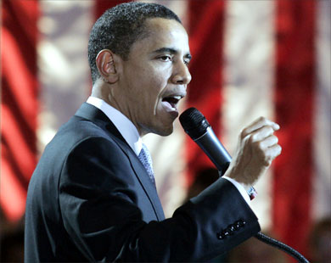
گفتنی است باراک اوباما چندی پیش
گفته بود با اجرای اخرین دور تحریم ها
علیـه ایران، این کشور طی ۶ ماه سقوط
خواهد کرد.

Slide 28
شرکت ملی گاز ایران، شرکت ملی نفت ایران و شعبه‌های آن در سنگاپور و بریتانیا، به اضافه چندین شرکت تابعه دیگر آن نظیر کارون، پتروپارس، حفاری شمال و شرکت نفت و گاز مسجدسلیمان، در فهرست تحریم‌های تازه هستند.
شرکت بهینه سازی مصرف سوخت، شرکت ملی حفاری ایران، شرکت ملی پالایش و پخش فرآورده های نفتی ایران و شرکت ملی نفتکش ایران هم مشمول تحریم ها قرار گرفته اند.
نام بانک صنعت و معدن، بانک توسعه و تعاون و همچنین تجارت سرمایه بلاروس، وابسته به بانک تجارت هم به فهرست موسسات مورد تحریم اتحادیه اروپا افزوده شده است.
همچنین اتحادیه اروپا موافقت خود را با ممنوعیت تمامی نقل و انتقالات بین بانک‌های ایران و اروپا اعلام کرد، مگر آن که این مبادلات دلایل بشردوستانه داشته باشند.

Slide 29
شرکت ها و نهاد هایی که در لیست تحریم های جدید قرار گرفته اند
شرکت صنايع قطعات الکترونيک ايران (صقا)، سيستم های اطلاعات ايران، زير مجموعه وزارت دفاع، مرکز فناوری ارتباطات و اطلاعات پيشرفته، آزمايشگاه رسانه های ديجيتال، آزمايشگاه خدمات ارزش افزوده، تدارک صادرات وزارت دفاع، منابع عمومی بين المللی (FZE)، که دفتر آن در امارات متحده عربی قرار دارد، دانشگاه مالک اشتر، و کشتيرانی گود لاک، وابسته به کشتيرانی جمهوری اسلامی در امارات مورد تحريم قرار گرفته اند.
صنايع شيميايی پنتان که در ساخت تاسيسات هسته ای ايران همکاری داشته به همراه مرکز همکاری های فناوری و نوآوری که در انتقال فناوری به بخش نظامی فعاليت دارد، نيز مورد تحريم قرار گرفته اند.

Slide 30
همچنین در دور آخر تحریم ها در تاریخ 91/7/24وزیران امور خارجه اتحادیه اروپا بر سر اعمال تحریم‌هایی شدیدتر علیه ایران توافق کرده‌اند؛ این تحریم‌های جدید عمدتا صنعت نفت و گاز ایران و همچنین چند بانک ایرانی را هدف گرفته است و مجید نامجو، وزیر نیروی ایران را نیز شامل می شود.
علاوه بر شخص وزیر نیرو، وزارت نیرو و همچنین وزارت نفت ایران مشمول تحریم‌های جدید اتحادیه اروپا شده‌اند.

Slide 31
طی چند هفته گذشته می توان به طور گزیده اقدامات مرموز و توطئه آمیز دشمنان برضد جمهوری اسلامی را به این شرح فهرست کرد؛ این اقدامات ذیل راهبرد اصلی تغییر محاسبات مردم و
الف: تلاش صهیونیست ها برای شکل گیری آشوب و ناامنی در تهران که لیبرمن وزیر خارجه رژیم صهیونیستی در گفت وگو با هاآرتص وعده اغتشاش و آشوب داد و چند روز پس از آن در روز چهارشنبه آرامش بازار تهران برای چند ساعت از سوی جماعتی با به آتش کشیدن چند سطل زباله برهم ریخت.
ب: اتحادیه اروپا در 15 اکتبر در نشست لوکزامبورگ تشدید تحریم های یکجانبه علیه ایران را تصویب کرد.
پ: رسانه های آمریکایی در سطحی گسترده گزارش دادند که منصور ارباب سیر اتهاماتش درباره مشارکت در طرح ترور سفیر عربستان در آمریکا را پذیرفته است تا اتهام تروریستی به ایران پس از ادعای واهی در سپتامبر 2011 را پمپاژ نمایند.

Slide 32
ت: به دنبال پروژه ایران هراسی و مسئله دار کردن سیمای جمهوری اسلامی، وزارت خارجه آمریکا ادعایی جدید را علیه ایران مطرح کرده و برای دستگیری به اصطلاح حامیان القاعده در ایران جایزه 12 میلیون دلاری تعیین کرد!
ث: مکمل فضای تهمت ها و اتهام های تروریستی و تشدید تحریم ها بر ضد ایران برای بوجود آمدن آشوب، گزارش سوم احمد شهید گزارشگر حقوق بشر سازمان ملل مشتمل بر ادعاهای واهی علیه کشورمان در نقض حقوق بشر نیز منتشر شد!
ج: شرکت خدمات ماهواره ای اروپا-یوتل ست- در اقدامی که نقض آشکار آزادی بیان به شمار می رود پخش شبکه های ماهواره ای تلویزیونی و رادیویی جمهوری اسلامی ایران را قطع کرد.

Slide 33
چ: عملیات روانی رسانه های غربی در القاء این مطلب که ایران به دنبال مصالحه بر سر برنامه هسته ای است. نیویورک تایمز، رویترز، اشپیگل از جمله رسانه هایی بودند که تلاش برای منفعل سازی ایران در موضوع هسته ای را طی روزهای اخیر کلید زدند.
ح: شیمون پرز رئیس رژیم صهیونیستی دو روز پیش در جمع خبرنگاران در اراضی اشغالی بار دیگر از بروز ناآرامی و آشوب در ایران حمایت کرد و مدعی شد که تأثیرگذاری پروژه تحریم ها آغاز شده است.
خ: وبالاخره اقدام اخیر تروریستی در چابهار که خط نا امنی در جمهوری اسلامی را پیگیری و رهگیری می کند.

Slide 34
جنايات ريز و درشت آمريكا طي 60 سال اخير
استفاده از سلاح هاي كشتار جمعي
ارتش ايالات متحده (پنتاگون) در موارد ذيل، بدون دليل از سلاح هاي كشتار جمعي استفاده كرده است.
قربانيان اين حملات كور، غيرنظاميان بوده اند: ژاپن (1945)، چين (46- 1945)، كره و چين
(53-1950)، گواتمالا (69-1967، 1960، 1954)، اندونزي (1958)، كوبا (61-1959)، كنگو (1964)، پرو (1965)، لائوس (70-1964)، ويتنام (73-1961)، كامبوج
(70-1969) گرانادا (1983)، لبنان (84-1983)، ليبي (1986)، السالوادور (دهه 1980)، نيكاراگوئه (دهه 1980)، ايران (1987- حمله به هواپيماي مسافري)، پاناما (1989)، عراق (2000-1991)، كويت (1991)، سومالي (1993)، بوسني (95-1994)، سودان (1998)، افغانستان (1998)، پاكستان (1998)، يوگسلاوي (1999)، بلغارستان (1999)، مقدونيه (1999).

Slide 35
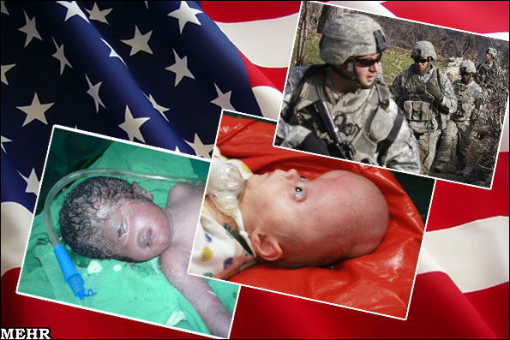
استفاده از سلاح هاي شيميايي و بيولوژيك
آمريكا از امضاي كنوانسيون ها عليه گسترش و استفاده از سلاح هاي شيميايي و بيولوژيك سرباز زده و اين سلاح ها را در كشورهاي ذيل (بدون اطلاع رساني به جمعيت غيرنظامي) استفاده يا آزمايش كرده است:
باهاما (اواخر دهه 1940 و اواسط دهه 1950) كانادا (1953) چين و كره (53-1950) كره (69-1967) ويتنام، لائوس، كامبوج (70-1961)، پاناما (دهه 1940 و دهه 1990) كوبا (96، 81 ،71، 70، 69، 1962).

Slide 36
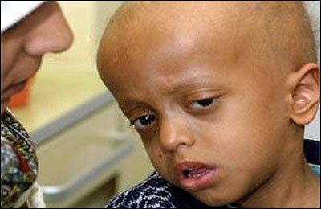
دولت آمريكا اين سلاح ها را بر روي غيرنظاميان آمريكا، بدون اطلاع آنها، دراين مكان ها نيز آزمايش كرده است:
«واترتن»، نيويورك و جزاير «ويرجين» آمريكا (1950) ناحيه خليج «سانفرانسيسكو» (67-1957، 1950) مينياپوليس» (1953)، «سنت لوئيس» (1953) منطقه واشنگتن (1967، 1953)- فلوريدا (1955)، «ساوانا» در ايالت «جورجيا»، آون پارك» در فلوريدا (58-1956)، نيويورك (1966، 1956) شيكاگو (1960).

Slide 37
آمريكا كشورهاي ذيل را به استفاده از اين سلاح ها ترغيب نموده و فن آوري لازم براي گسترش اين سلاح ها را در اختيار آنها قرار داده است: مصر، آفريقاي جنوبي و عراق (دوران صدام در جنگ عليه ايران).
مداخلات نظامي و سياسي از سال 1945
آمريكا از سال 1945، اغلب براي روي كار آوردن رژيم هاي دست نشانده، يا شركت در فعاليت هاي سياسي مانند تلاش براي بدنام كردن دولت ها، حمايت مالي يا هدف قرار دادن گروه هاي سياسي مخالف (بسته به چگونگي خدمت آنها به منافع آمريكا)، تضعيف جناح هاي سياسي، عمليات خرابكاري و ايجاد وحشت و غيره، دست به يك سري مداخلات نظامي و سياسي زده است.

Slide 38
فهرست ذيل برخي از كشورها و مناطقي هستند كه آمريكا در آن دست به اين اقدامات زده است:
چين (51-1945)/ آفريقاي جنوبي (دهه ي 1960 و دهه ي 1980)/ فرانسه (1947)/ بوليوي (75-1964)/ جزاير مارشال (58-1946)/ استراليا (75-1972)/ ايتاليا (75-1947)/ عراق (75-1972؛ 1991؛ 2001)/ يونان (49- 1947)/ پرتغال (76-1974)/ فيليپين (53-1945)/ تيمورشرقي
(99-1975)/ كره (53-1945)/ اكوادور (1975)/ آلباني (53-1949)/ آرژانتين (1976)/ اروپاي شرقي (56-1948)/ پاكستان (1977)/ آلمان (دهه ي 1950)/ آنگولا (دهه ي 1980-1975)/ ايران (1953) (كودتا عليه مصدق)/ جامائيكا (1976)/ گواتمالا (دهه ي 1990-1953)/ هندوراس (دهه ي 1980)/ كاستاريكا (اواسط دهه ي 1950 و 71-1970)/ نيكاراگوئه (دهه ي 1980)/ خاورميانه (58-1956)/ فيليپين (دهه ي 1990 و دهه ي 1970) اندونزي (58-1957)- «سيشل»

Slide 39
تحريف انتخابات ديگر كشورها
آمريكا به طور خاص براي تحريف نتايج انتخابات در ديگر كشورها دخالت كرده و گاهي نيز تظاهرات انتخاباتي ساختگي را براي خنثي سازي اتهام سركوبگري هاي دولت در كشورهاي متحد در حوزه نفوذ آمريكا طرح ريزي مي كند. اين انتخابات جعلي اغلب در ميان ديكتاتوري هاي زورگو و سركوبگري كه مردم خود را قرباني مي كنند، به كار گرفته شده يا حفظ مي شود. در ذيل به برخي از كشورها كه اين گونه اعمال در آنها به كار گرفته شده است اشاره مي شود:
فيليپين (دهه ي 1950)/ ايتاليا (دهه ي 1970-1948)/ لبنان (دهه ي 1950)/ اندونزي (1955)/ ويتنام (1955)/ «گيانا» (64- 1953)/ ژاپن (دهه ي 1970-1958)/ نپال (1959)/ لائوس (1960)/ برزيل (1962)/ جمهوري دومينيكن (1962)/ گواتمالا (1963)/ بوليوي (1966)/ شيلي (70-1964)/ پرتغال (75-1974)/ استراليا (75-1974)/ جامائيكا (1976)/ السالوادر (1984)/ پاناما (89-1984)/ نيكاراگوئه
(90-1984)/ هائيتي (88-1987)/ بلغارستان (91-1990)/ آلباني (92-1991)/ روسيه (1996)/ مغولستان (1996)/ بوسني (1998).

Slide 40
قطعنامه ها و معاهداتي كه تنها راي منفي، متعلق به آمريكا بوده است:
- كمك به كشورهاي توسعه نيافته،
- افزايش صادرات كشورهاي درحال توسعه،
- ترويج حقوق بشر توسط سازمان ملل،
- حمايت از كشورهاي در حال توسعه در توافقات تجاري،
- ايجاد نظم اقتصادي نوين جهاني براي كشورهاي توسعه نيافته،
- گسترش حقوق بشر،
- جلوگيري عملكرد شركت هاي چندمليتي در آفريقاي جنوبي،
- مدل هاي همياري در كشورهاي در حال توسعه،
- حق كشورها براي انتخاب سيستم اقتصادي خود،
- جلوگيري استفاده از سلاح هاي شيميايي و بيولوژيكي (حداقل سه بار)،

Slide 41
- مخالفت با نظام آپارتايد در ناميبيا،
- مخالفت با تهاجم آفريقاي جنوبي دوران آپارتايد به كشورهاي همسايه (دو بار)،
- مخالفت با سرمايه گذاري خارجي در آفريقاي جنوبي دوران آپارتايد،
- منشور جهاني براي حمايت از محيط زيست،
- كنوانسيون هاي ضد آپارتايد،
- كنوانسيون هاي ضدآپارتايد در رقابت هاي ورزشي بين المللي،
- پيمان منع آزمايش سلاح هاي هسته اي (حداقل دو بار)،
- منع تلاش براي دستيابي به سلاح و تجهيزات نظامي در فضا،
- نظم اطلاعاتي جديد جهان كه توسط يونسكو حمايت مي شود (حداقل دو بار)،
- قوانين بين المللي براي حمايت از حقوق اقتصادي،
- نام گذاري دهه ترابري و ارتباطات در آفريقا،

Slide 42
- منع توليد سلاح هاي جديد كشتار جمعي،
- مخالفت باتلاش نيروي دريايي براي دستيابي به سلاح،
- كميسيون مستقل خلع سلاح و مسائل امنيتي،
- سازوكار رويارويي سازمان ملل با بلاياي طبيعي،
- گزارش كميته در مورد حذف تبعيض نژادي،
- مطالعه سازمان ملل در مورد پيشرفت نظامي،
- بزرگداشت بيست و پنجمين سالگرد استقلال كشورهاي استعماري،
- نام گذاري دهه رشد صنعتي در آفريقا،
- وابستگي متقابل حقوق سياسي واقتصادي،
- عكس العمل جديدترسازمان ملل به سوءاستفاده از حقوق بشر،
- حمايت از حقوق كارگران مهاجر،
- حفاظت در برابر محصولات مضر براي سلامتي و محيط زيست،
و...

Slide 43
تخمين تعداد كشته شدگان بر اثر مداخلات نظامي آمريكا و حمايت از ديكتاتورهاي كشورهاي ديگر (طبق محافظه كارانه ترين تخمين ها)
نيكاراگوئه: 30 هزار نفر/ برزيل: 10 هزار نفر/ كره: چهار ميليون نفر/ گواتمالا: 20 هزار نفر/ هندوراس: 20 هزار نفر/ السالوادر: 630 هزار نفر/ آرژانتين: 40 هزار نفر/ بوليوي: 10 هزار نفر/ اروگوئه: 10 هزار نفر/ اكوادر: 10 هزار نفر/ پرو: 10 هزار نفر/ عراق: 1/3 ميليون نفر/ ايران: 30 هزار نفر (انقلاب اسلامي)/ سودان: 8000 الي 10 هزار نفر/ كلمبيا: 50 هزار نفر/ پاناما: 5000 نفر/ ژاپن: 140 هزار نفر/ افغانستان: 10 هزار نفر/ سومالي: 5000 نفر/ فيليپين: 150 هزار نفر/ هائيتي: 100 هزار نفر/ جمهوري دومينيكن: 10 هزار نفر/ ليبي: 500 نفر/ مقدونيه: 1000 نفر/ آفريقاي جنوبي: 10 هزار نفر/ پاكستان: 10 هزار نفر/ فلسطين: 40 هزار نفر/ اندونزي: يك ميليون نفر/ تيمور شرقي: يك سوم الي يك دوم كل جمعيت/ يونان: 10 هزار نفر/ لائوس: 600 هزار نفر/ كامبوج: يك ميليون نفر/ آنگولا: 300 هزار نفر/ گرانادا: 500 نفر/ كنگو: دو ميليون نفر/ مصر: 10 هزار نفر/ ويتنام: 1/5 ميليون نفر/ شيلي: 50 هزار نفر.

Slide 44
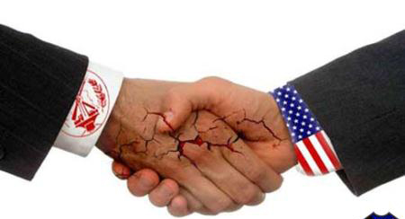
ديگر مداخلات مرگبار
- كتاب هاي آموزش ترور توسط سازمان سيا
- حمايت و پناه دادن به تروريست ها
-ترور رهبران جهان
-تجارت سلاح

Slide 45
علل اصلی دشمنی آمریكا با انقلاب اسلامی
الف- نفت و انرژی و منافع مادی
ب- انقلاب اسلامی مانع جدی برای فرایند جهانی سازی بر اساس لیبرال دموکراسی

Slide 46
1.اسلامی بودن انقلاب اسلامی ایران: امروز به اعتراف صریح نظریه‌پردازان غربی درگیری اصلی بین فرهنگ دینی انقلاب و نظام اسلامی با فرهنگ غربی است .
هانتیگتن (نظریه پرداز آمریكائی): تقابل اصلی آینده جوامع بشری برخورد فرهنگ اسلامی و فرهنگ غربی است.
ریچارد نیكلسون «رئیس جمهور اسبق آمریكا»: «اسلام بنیادگرا بر پایه یك اعتقاد قومی استوار است و جذابیت آن نیز از اعتقادات مذهبی نشأت می‌گیرد نه سكولاریسم غربی وقتی ارزش‌های سكولار اسلامی قادر به رقابت با اعتقادات مذهبی بنیادگرایان نیست در رویارویی تمدن‌ها صرف این واقعیت كه ملت آمریكا نیرومندترین و غنی‌ترین ملت تاریخ می‌باشد كافی نیست.»

Slide 47
2. تكیه بر استقلال و نفی سلطه قدرت‌های بزرگ از جمله آمریكا: نوام چامسگی نویسنده مشهور آمریكایی: «تا زمانی كه ایران مستقل باقی بماند و در برابر سلطه آمریكا سر تسلیم فرود نیاورد دشمنی‌ها و مخالفت‌های آمریكا ادامه خواهد داشت جمهوری اسلامی ایران از نظر آمریكا غیر قابل پذیرش است چون از استقلال خود چشم‌پوشی نمی‌كند.»
مارتین اینرایك معاون خاورمیانه‌ای وزارت خارجه آمریكا: «مجازات و تنبیه انقلاب اسلامی درس عبرتی برای كشورهایی خواهد بود كه در مسیر استقلال و رهایی از سلطه آمریكا گام برمی‌دارند.»

Slide 48
الكساندر هیگ (وزیر دفاع اسبق آمریكا): به نظر من خطرناك‌تر و مهم‌تر از این مشكلات بین‌المللی عواقب گسترش بنیادگرایی اسلامی است كه در ایران پا گرفته و اكنون عراق و رژیم‌های عرب میانه‌رو را در منطقه تهدید می‌كند، می‌باشد اگر این از كنترل خارج شود منافع ابرقدرت‌ها را به خطرناك‌ترین وجه به مخاطره خواهد انداخت.»
جرج فريدمن مسئول پايگاه تصميم ساز استراتفور آمريكا: «مشكل آمريكا با ايران، فعاليت هسته اي اين كشور نيست، ايران نشان داده است كه نه فقط بدون رابطه با آمريكا، بلكه در حال درگيري با آن مي توان قدرت برتر منطقه بود. نگراني ما- آمريكا- آن است كه ايران با اين خصوصيات به الگوي ساير ملت ها تبديل شده است»

Slide 49
3. حمایت از نهضت‌های آزادی‌بخش و مستضعفان جهان: انقلاب اسلامی ایران با آگاهی‌های عمیقی كه در میان ملت‌های مسلمان بوجود آورد زمینه تحولات سیاسی ریشه‌دار و حركت‌ها و سازماندهی‌های سیاسی چشمگیری را فراهم آورد.
آندرس ویلیام مشاور وزیر امور خارجه اکوادور: دلیل توطئه‌های آمریکا و صهیونیسم علیه ایران، فراگیری پیام انقلاب اسلامی در بین ملل آزاده جهان و به ویژه در دنیای اسلام است.

Slide 50
4. مبارزه و دشمنی با اسرائیل و حمایت از ملت ستمدیده و مظلوم فلسطین
نیكسون: «تعهّد ما به بقاء و امنیت اسرائیل ریشه‌دار است ما متحدانی براساس نوشته‌ای رسمی نیستیم بلكه چیزی قوی‌تر ما را به هم پیوند داده است: تعهّد اخلاقی...، تعهّد ما به اسرائیل از میراث جنگ جهانی دوم و منافع اخلاقی و ایدئولوژیكی ما در تضمین بقای دمكراسی‌های تحت فشار سرچشمه می‌گیرد، هیچ رئیس جمهور و یا كنگره آمریكا هرگز اجازه نخواهد داد كه كشور اسرائیل نابود شود.»
پایگاه خبری كاپ برتون پست آمریکا: تحريم هاي آمريكا عليه ايران به هيچ وجه به خاطر نگراني درباره سلاح هاي هسته اي ايران نيست بلكه اين تحريم ها به خاطر مخالفت حكومت ايران با سياست هاي آمريكا است.

Slide 51
نتایج رابطه با آمریکا
هند
هند از سال 1991م. که شوروی فروپاشید به سوی آمریکا گروید اما در سال 1998م. به دلیل آزمایش‌‌های اتمی از سوی آمریکا تحریم شد.
شرط حذف این تحریم‌ها قرار گرفتن هند در پازل ضدچینی آمریکا و همکاری این کشور با ایالات متحده در اشغال افغانستان بود. به همین دلیل در سال 2003م. (دو سال پس از اشغال افغانستان) آمریکا بخشی از تحریم‌های هند را لغو کرد. یعنی ابتدا استقلال هند را خدشه‌دار نمود، سپس تنها بخشی از تحریم‌ها را برداشت.

Slide 52
برزیل
اوضاع برزیل نمونه‌ی دیگری از سلطه‌جویی آمریکاست. اولین بار آن‌ها در 1949میلادی، خواستند پیشرفت کنند. آمریکا که به تازگی ابر قدرت شده بود کارخانه‌ی ساخت لوکوموتیو در این کشور ایجاد کرد اما وقتی دولت برزیل تصمیم گرفت این صنعت را ملی کند، دولت آمریکا با فروش روغن موتور تقلبی به این کارخانه، موجب سوختن موتور لوکوموتیوهای ساخت برزیل در سراسر جهان شد. آمریکایی‌ها با این دست خراب کاری‌ها، برزیل را به بدهکارترین کشور جهان در دهه‌ی 1980 بدل کردند.

Slide 53
ترکیه
ایالات متحده در قبال حمایت از ترکیه، خواهان قرار گرفتن این کشور در برنامه‌‌های خاورمیانه‌‌ای واشنگتن شد. ترکیه از یک طرف صحبت از قطع رابطه با اسراییل می‌‌کند اما به مصر و تونس الگوی حکومت لاییک را ارایه می‌‌دهد. سال گذشته یکی از مقام‌های رژیم صهیونیستی تهدید کرد که اگر شرکت‌های آمریکایی و اسراییلی نخواهند در ترکیه فعالیت کنند، اقتصاد این کشور سقوط خواهد کرد. این در حالی است که با وجود افزایش تولید ناخالص داخلی ترکیه و قرار گرفتن این کشور در رتبه‌ی شانزدهم جهان (ایران بدون حمایت آمریکا و با وجود تحریم نوزدهم است)، مردم ترکیه یکی از فقیرترین ملت‌های خاورمیانه و اروپا محسوب می‌‌شوند.

Slide 54
عربستان
عربستان بالاترین همکاری را با آمریکا دارد اما همواره در موازنه‌ی تجهیزات نظامی از اسراییل عقب‌‌تر است. چرا که آمریکایی‌‌ها نمی‌‌خواهند این کشور حتی با اسراییل برابر باشد. به همین دلیل فروش جنگنده‌ی F15رادار گریز و جنگنده‌‌های F35به عربستان را معلق کرده‌اند تا شرایط اسراییل در منطقه بهبود یابد که البته بعید است. آمریکا در نتیجه‌ی طرح «مارشال»، به اروپا تسلط یافت اما پس از گذشت 66 سال از پایان جنگ جهانی، هنوز برخی صنایع اروپایی به آمریکا وابسته است و با این که می‌توانند بومی شوند اما به دلیل بدهکاری به سرمایه داران آمریکایی، قادر به این امر نیستند.

Slide 55
افغانستان
پس از چند سال تسخیر افغانستان توسط نیروهای آمریکایی و هم پیمانانشان، نتیجه اعتماد افغانستان به آمریکا توافق بر سر موارد زیر بود:
1- انطباق کامل فرهنگی، اجتماعی، سیاسی و حقوقی افغانستان با ارزش های
2- آزادی عمل آمریکایی ها در اقدامات نظامی امنیتی بعد از سال 2014- که براساس بیانیه سران ناتو در لیسبون غرب باید در این سال نیروهای نظامی خود را از افغانستان خارج نماید
3- تداوم دسترسی قوای ایالات متحده به تاسیسات افغانستان و استفاده از آن تاسیسات که تا سال 2014 براساس اعلامیه سال 2010 ناتو در لیسبون انجام می شود، پس از آن- حداقل تا پایان سال 2024
4-آمریکا حق دارد در هر مناقشه ای که یک طرف آن افغانستان باشد، وارد شود و این ورود شامل طیفی از اقدامات سیاسی، دیپلماتیک، اقتصادی و نظامی می شود دولت و قوای افغانستان در این میان «باید» «عاجلاً» خود را با این اقدامات هماهنگ نمایند.
و...

Slide 56
انگيزه هاي اصلي دشمني كشور وملت ايران بر عليه دولت آمريكا
1-آمريكا ترجمه درست كلمه استكبار است
2-آمريكا يك نظام ضد اخلاقي است كه به همان روح استكباري اش باز مي گردد. اين مقوله را هم در كشورهاي مختلف دنيا با تجاوز و مداخله به خوبي به نمايش گذاشته اند.
3-آمريكا پايگاه و مركز اصلي تبعيض نژادي و تضاد در عرصه هاي مختلف در دنيا محسوب مي شود.
4- دولت آمريكا طرفداران اصلي سياهي، ظلم و زشتي محسوب مي شوند. كارنامه چندين ساله آنها به خوبي نمايانگر اين موضوع است .
5- آمريكا مظهر سلطه جهاني محسوب مي شود و هر جا كه باشد به دنبال سيطره و سلطه گري خواهد بود.
6-دستهاي استعمارگر آمريكا به دنبال ترويج فرهنگ هاي پلشت و زشت در كل دنيا محسوب مي شود و با هرگونه حركت اسلامي ، ايدئولوژيك و ديني مبازره خواهد كرد.

Slide 57
7- آمريكا با خوي سيادت طلبي اش به دنبال ايجاد نظم نوين جهاني با محوريت خودش مي باشد. مسئله اي كه جمهوري اسلامي ايران كاملابا آن مخالف است.
8- اتحاد شوم آمريكا و صهيونيسم مقوله اي است كه نبايد به راحتي از كنار آن گذشت.
9- آمريكا از قدرت خود يك بت ساخته است كه جهانيان از آن اطاعت بي چون و چرا داشته باشند.
10- آمريكا در طول تاريخ مشوق كشتارهاي جمعي مردم در نقاط مختلف از جمله ايران بوده است.
11- آمريكا وتوكننده قطعنامه هاي مهم و حساس سازمان ملل متحد از جمله جنايت هاي اسرائيل است.
12- سرنگون كردن هواپيماي مسافربري ايران در اوج رذالت ودنائت سندي گويا براي دشمني و خونخواري آمريكاست.

Slide 58
13- ردپاي آمريكا در همه جنگهاي مهم.
14- آمريكا نظامي است بر خلاف فطرت طبيعي انسان؛ يك نظام غير انساني كه قصد دارد به مشابه قانون جنگل در دنيا عمل كند.
15- دولت آمريكا مظهر كامل فعاليت تروريستي و گسترش تروريسم در عالم است كه لطمات آن را نيز كشور ما به خود ديده است.
16- حمايت همه جانبه آمريكا از به كار بردن سلاح هاي شيمايي در جنگ هشت ساله و بقيه جنگ ها.
17- امروز آمريكا همه قلعه هاي سياسي دنيا را فتح كرده جز کشور ایران. اميدوار هم نيستند اين قلعه را فتح كنند.

Slide 59
دلایل عدم پذیرش مذاکره با آمریکا
1- اختلاف مبنایی نظام اسلامی و نظام سلطه
2- استفاده رسانه ای و عملیات روانی از مذاکره با ایران جهت جلوگیری از الگو شدن ایران برای کشورهای اسلامی
چه چیزی قابل دادو ستد است
تا چه حدی آمریکا راضی و قانع می شود
تجربه مذاکرات هسته ای چه چیزی را اثبات می کند

Slide 60
مقام معظم رهبری:
مذاكره، يعني چه؟ صرف اين كه شما برويد با آمريكا بنشينيد
حرف بزنيد و مذاكره كنيد، مشكلات حل مي شود؟ اين طوري كه
نيست. مذاكره در عرف سياسي، يعني معامله، مذاكره با آمريكا،
يعني معامله با آمريكا. معامله، يعني داد و ستد؛ يعني چيزي بگير، چيزي بده تو از انقلاب اسلامي، به آمريكا چه مي خواهي بدهي، تا چيزي از او بگيري؟ آن چيزي كه شما مي خواهيد به آمريكا بدهيد، تا در مقابل از او چيزي بگيريد، چيست؟ ما چه مي توانيم به آمريكا بدهيم؟ او از ما چه مي خواهد؟ آيا مي دانيد كه او چه مي خواهد؟ «و ما نقموا منهم الا ان يومنوا بالله العزيز الحميد». والله كه آمريكا از هيچ چيز ملت ايران، به قدر مسلمان بودن و پايبند بودن به اسلام ناب محمدي(ص) ناراحت نيست. او مي خواهد شما از اين پايبنديتان دست برداريد. او مي خواهد شما اين گردن برافراشته و سرافراز را نداشته باشيد؛ حاضريد؟»

Slide 61
پیشرفت های جمهوری اسلامی ایران در شرایط تهدید و تحریم
1- آرمانهاي والاي اسلامي- انساني
2- دستاوردهاي جهاني
3- دستاوردهاي منطقه اي
4- دستاوردهاي سياسي
5- دستاوردهاي فرهنگي
6- دستاوردهاي اجتماعي
7- دستاوردهاي اقتصادي
8- دستاوردهاي دفاعي- نظامي
9- دستاوردهاي علمي و فن آوري
10- مقاومت پايدار

Slide 62
11- انقلاب روحي
12- دستيابي به دانشهاي استراتژيك
13- تحصيلات عاليه
14- رشد علمي كشور
15- توسعه ارتباطات
16- ارتقاء بهداشت و سلامتي
17- رشد برق رساني
18- گسترش آبرساني
19- توسعه گازرساني
20- توسعه بالنده

Slide 63
21- سپاه پاسداران
22- بسيج
23- كميته امداد امام خميني (ره)
24- جهاد سازندگي
25- بنياد مستضعفان
26- عدالت گستري
27- سرعت بخشي به روند محروميت زدايي
28- كاهش فاصله مردم و مسئولان
29- توجه به مشكلات ازدواج و اشتغال جوانان
30- تدوين استراتژي مشخص

Slide 64
*حوزه دفاعی:
ناوشکن جماران
موشک شهاب
موشک سجیل
نشاندن هواپیمای RQ - 170
* حوزه پزشکی:
داروهای نوترکیب:
تولید جنین‌های آزمایشگاهی پستانداران با تکنیک‌های لقاح خارج رحمی، تولید جنین‌های شبیه‌سازی شده و تولید رده‌های سلولی تراریخت حاوی ژن TPA از این مراحل هستند.
داروهای درمان سرطان و زخم پای بیمار دیابتی
بیو ایمپلت‌های چشمی
تولید داروی imod برای بیماران ایدز، تولید کیت‌های تشخیص HIV و HCV در کشور، تولید هور‌مون رشد انسانی، فاکتورهای خونی، تکثیر سلول‌های بنیادی بند ناف به منظور درمان سرطان یا صدمات بافت قلب و عصب و سلول‌های استخوانی، ترمیم ضایعات نخاعی، شبیه‌سازی، تولید سلول‌های بنیادی جنین، تولید واکسن اعتیاد و تلاش برای تولید واکسن آنفلوآنزا در داخل کشور از جمله دستاوردهای بزرگ کشور ما در عرصه فناوری‌های نوین است.

Slide 65
* هوافضا:
پرتاب ماهواره
ماهواره ملی طلوع
ماهواره زهره
طراحی و ساخت کاوشگر ملی، پرتابگر ماهواره و کپسول زیستی برای اعزام موجود زنده به فضا
* هسته‌ای:
رادیو داروهای
استخراج اورانیوم، تبدیل اورانیوم، فرآوری غنی‌سازی اورانیوم در دستگاه‌های سانترینیوژ
سانتریفیوژ‌های نسل اول، دوم و سوم
کیک زرد
* نانوتکنولوژی:
داروی ضدسرطان "دوکسوربیسین لیپوزومال " با فناوری نانوتکنولوژی
مبارزه با مواد مخدر

Slide 66
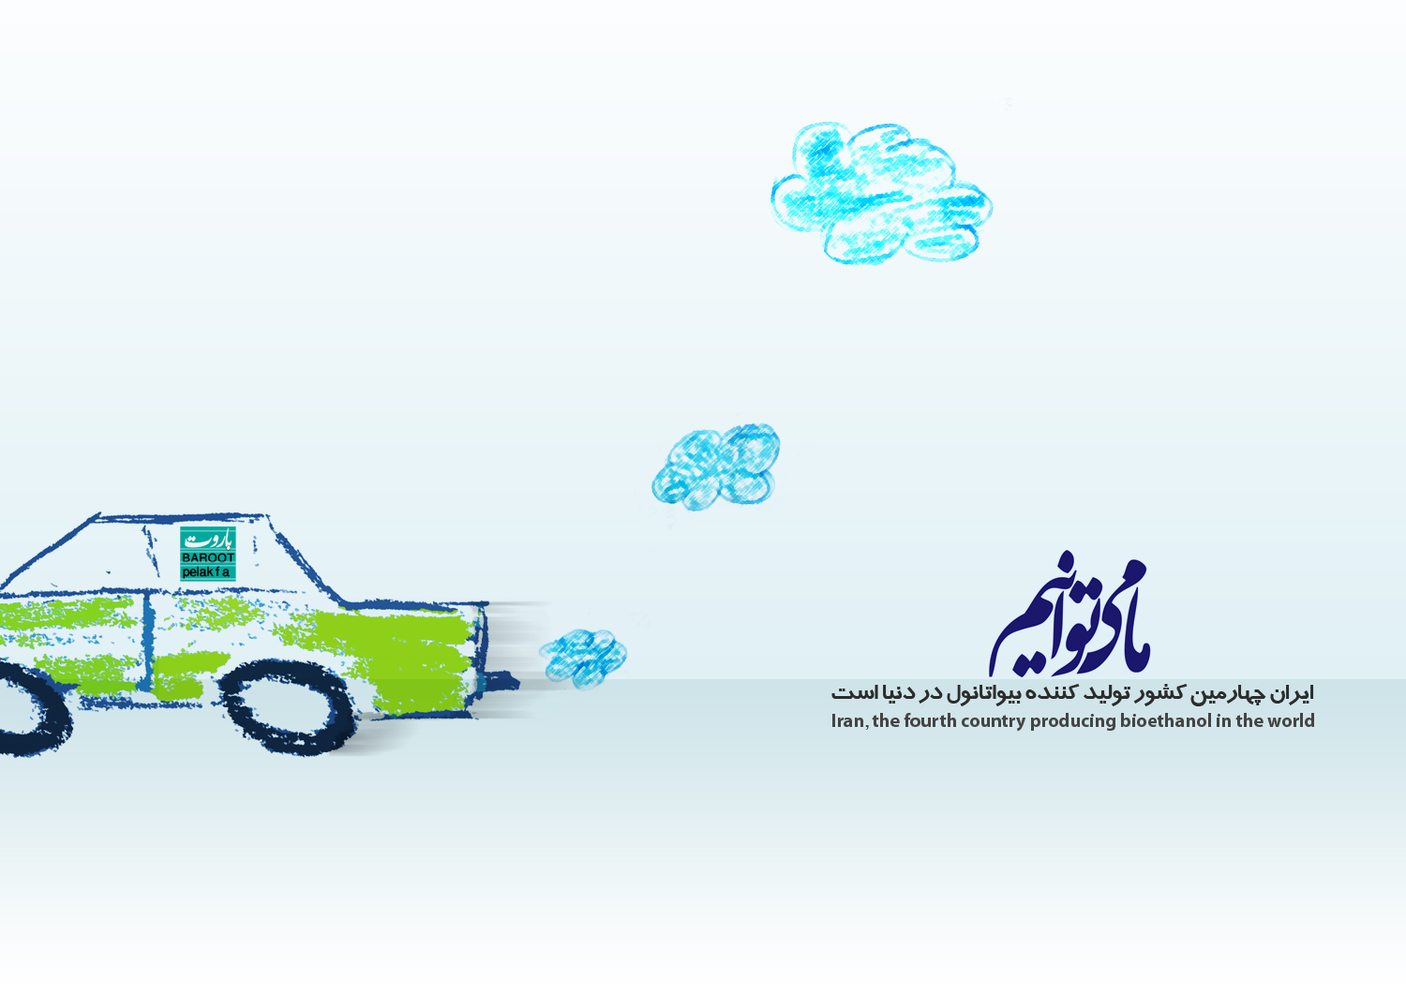
ایران؛ چهارمین کشور تولید کننده بیواتانول در دنیا

Slide 67
ایران؛ پنجمین کشور دارای بز شبیه سازی شده در جهان

Slide 68
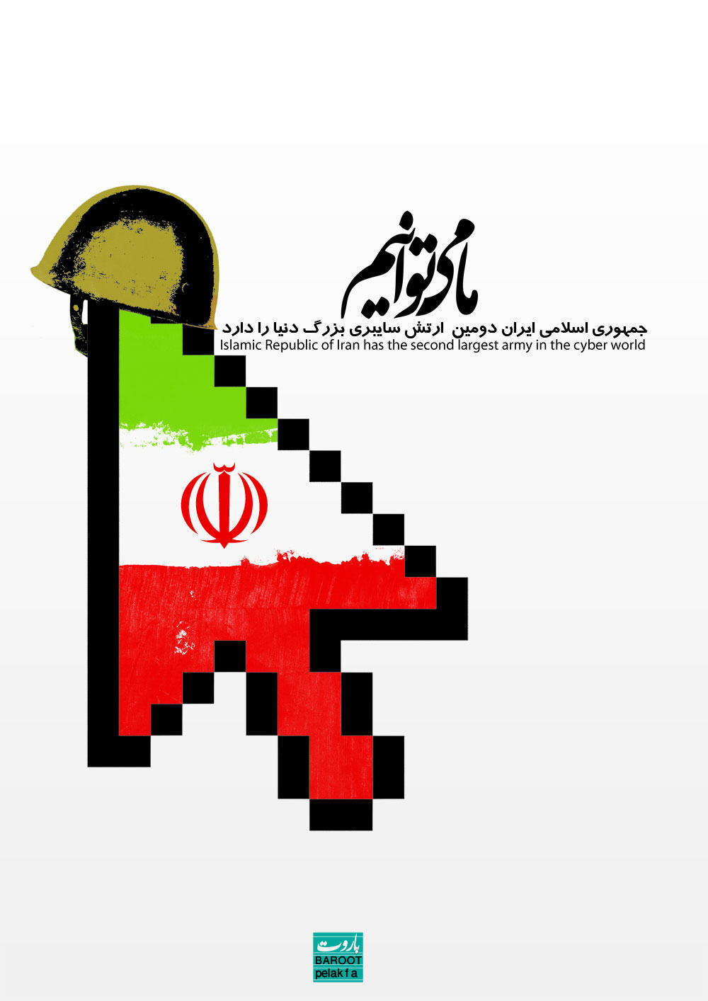
ایران؛ دارای دومین ارتش بزرگ سایبری در دنیا

Slide 69
ایران؛ جزء سه کشور تولید کننده دکل های برق در جهان

Slide 70
ایران؛ دومین کشور قادر به ساخت دریچه قلب در دنیا

Slide 71
ایران؛ سومین تولید کننده قزل الای رنگین کمان در دنیا

Slide 72
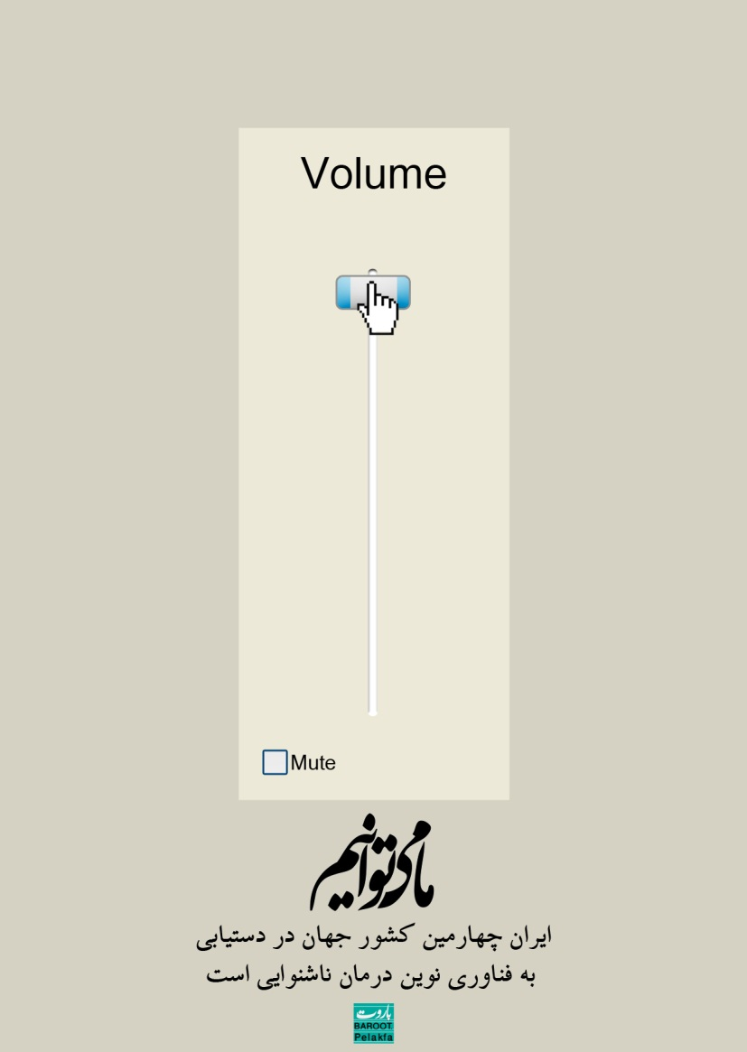
ایران چهارمین کشور جهان در دستیابی به فن آوری نوین درمان ناشنوایی

Slide 73
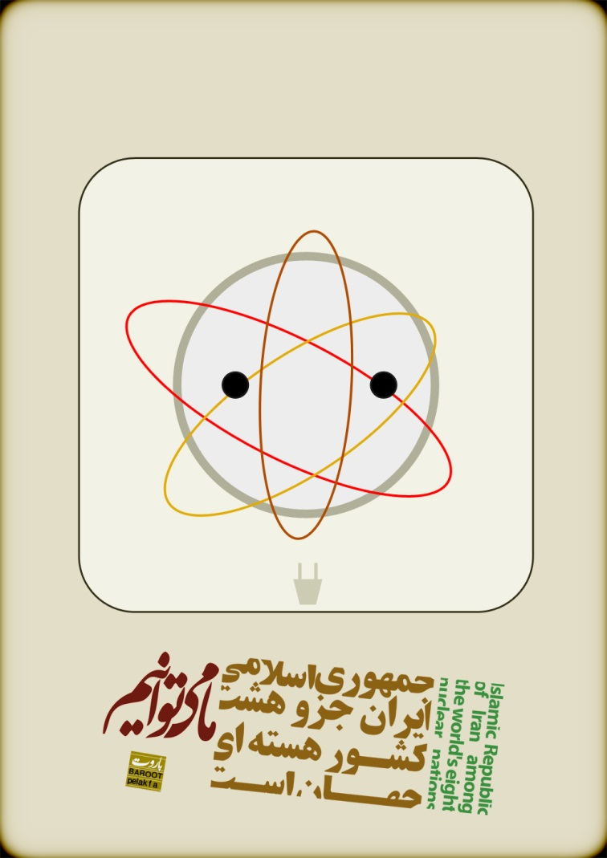
ایران؛ جزء هشت کشور هسته ای جهان

Slide 74
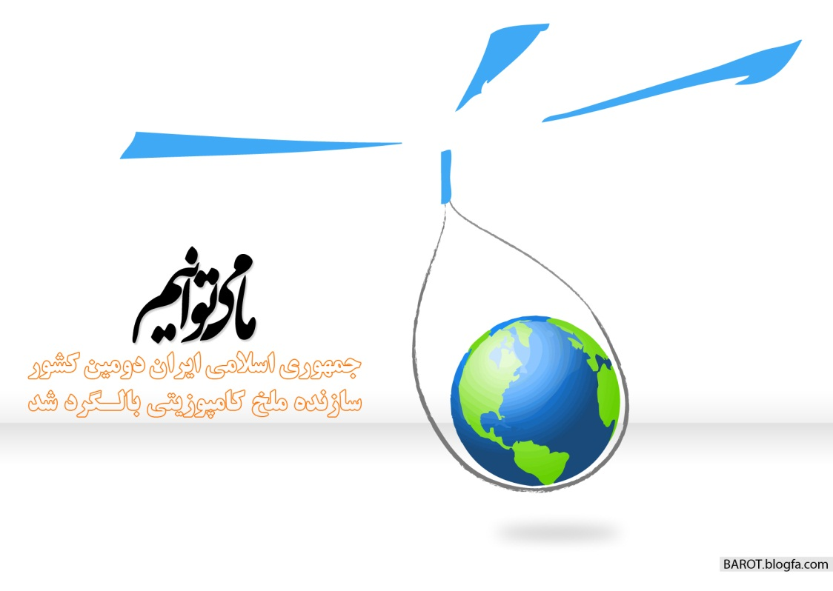
ایران؛ دومین کشور سازنده ملخ کامپوزیتی بالگرد

Slide 75
ایران؛ جزء 10 کشور سازنده زیر دریایی در جهان
ایران؛ دومین کشور در درمان تالاسمی با شیوه پیوند مغز استخوان
ایران؛ سومین کشور استخراج کننده سلول های بنیادی از دندان های شیری
و...

Slide 76
سخنان تئوریستین های غربی در خصوص وضعيت كنوني غرب
میشل جانسون، استراتژیست صاحب نام آمریكایی در نشریه «ژئوپولتیك» می نویسد؛ «انقلاب اسلامی در ایران، تجدید حیات دوباره اسلام است. در این انقلاب هیچیك از «ایسم»های متداول نظیر ناسیونالیسم، كاپیتالیسم، كمونیسم و سوسیالیسم كمترین نقشی نداشته است. دنیای غرب باید درك كند با اسلامی روبروست كه قرن ها در میان مسلمانان فراموش شده بود... آیا می دانید «الله اكبر» یعنی چه؟ یعنی خدا بزرگ است. این همان شعار مسلمانان در آغاز ظهور اسلام است.
خبرگزاری ایتالیایی «انسا» در گزارشی از ایران می نویسد؛ «اسلام نه فقط از صحنه بیرون نرفته است، بلكه در نقاط مختلف جهان از مرزهای جغرافیایی عبور كرده و به یك نظام قانونمند و پرطرفدار برای زندگی در دنیای بحران زده كنونی تبدیل شده است... رنسانس اسلامی آغاز شده است.

Slide 77
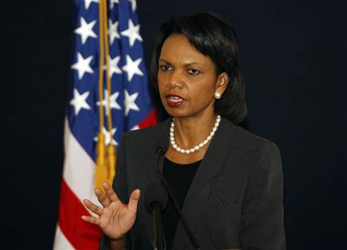
رایس، وزیر امور خارجه دولت بوش در گزارش خود به كنگره می گوید؛ «ایران به یك قطب قدرتمند درمنطقه تبدیل شده و انگار كه هركول شرق است كه در میانه میدان خاورمیانه ایستاده و فریاد می كشد و برای ورود به كریدورهای خاورمیانه بايد به او باج بدهیم.»

Slide 78
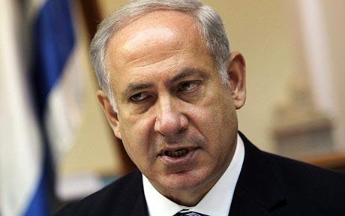
نتانیاهو در مصاحبه با نیویوركر، می گوید؛ به هر سو می نگرم، خمینی و خامنه ای را می بینم كه پشت مرزهای اسرائیل(!) خیمه زده اند.

Slide 79
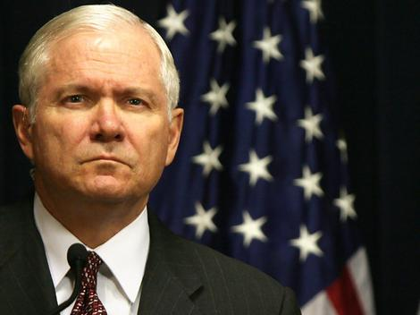
رابرت گیتس- وزیر دفاع پیشین آمریكا- در گزارشی به كمیته خارجی «سنا» می گوید؛ «مشكل ما با ایران، آن است كه از تهدید نمی ترسد و از ما نیز چیزی نمی خواهد. كسی كه از ما چیزی نمی خواهد، چیزی هم به ما نمی دهد.»

Slide 80
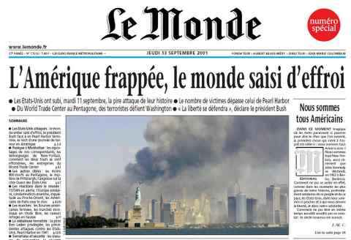
روزنامه فرانسوی لوموند- آذرماه 90/ دسامبر 2011- با ناامیدی می نویسد و شاهد و نشانه می آورد كه «امروزه ایران پرچم آمریكا را در جهان به حالت نیمه افراشته درآورده است و در حالی كه آمریكا و اروپا درگیر بحران های سخت هستند، ایران در حال درو كردن محصولات بهار خاورمیانه است.»

Slide 81
واشنگتن پست می نویسد «انقلاب ایران به رهبری آیت الله خامنه ای هر روز قدرت آمریكا را بیشتر تحلیل می برد و انقلاب های خاورمیانه را كه ادامه راه آیت الله خمینی است در اختیار دارد

Slide 82
نتانیاهو: «6 ماه قبل كه پشت همین تریبون ایستاده بودم درباره خطر ایران هسته ای هشدار دادم. اكنون زمان دیگری است. امروز از تنگه خیبر در عربستان تا تنگه جبل الطارق در مراكش، تحول و دگرگونی عمیقی در حال وقوع است و همه جا به لرزه افتاده است. این لرزه، كشورها را متلاطم و دولت ها را متلاشی كرده است و همه ما همچنان شاهد این نوسانات هستیم. صحنه های استثنایی در تونس و قاهره، خاطرات برلن و پراگ 1989- بعد از فروپاشی شوروی- را زنده نمی كند كه امیدواركننده باشد. این لرزه ویرانگر(!) یادآور انقلاب 1979 ایران است. باید قبول كنیم نیروی قدرتمندی وجود دارد كه با الگوی مورد نظر ما برای اداره جهان مخالف است. در رأس این نیروی قدرتمند، ایران خمینی و خامنه ای قرار دارد. من هشدار می دهم كه لولای تاریخ- HISTORY HINGE- در حال چرخیدن است. كسانی كه ایران و خطر آن را نادیده می گیرند، سر خود را در شن(!) فرو كرده اند.»
نتانیاهو: مردم در مصر و لیبی اسلام ترکیه و عربستان را نمی خواهند، اسلام ایران را می خواهند

Slide 83
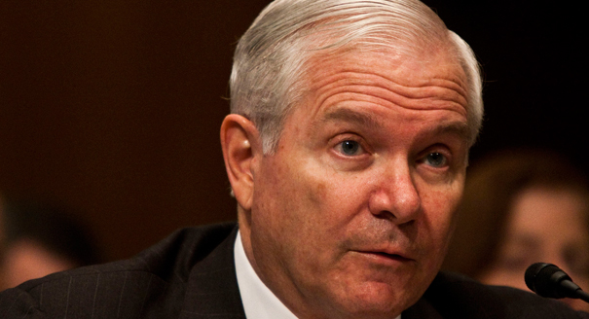
رابرت گيتس: وقتي وارد خاورميانه مي‌شديم همه كشورها را غير از شمال خليج فارس آشنا و دوست مي‌ديديم اما امروز در خليج فارس احساس غربت مي كنم و احساس مي كنم همه نگاه‌ها كينه‌توزانه است.

Slide 84
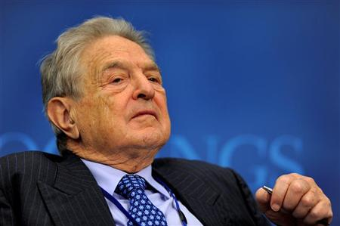
جورج سوروس: وقتی تصویر احمدی روشن را در دست مردم امریکا دیدم احساس کردم توان مقابله با ایران را نداریم

Slide 85
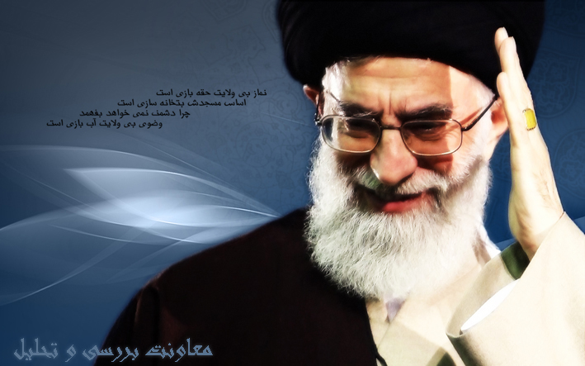
پیچ تاریخی
پیچ تاریخی که رهبر معظم انقلاب به آن اشاره کرده اند، در آینده نزدیک منشأ تحولات عظیمی در صحنه بین الملل خواهد بود و معادلات جهانی را به کلی تغییر خواهد داد، از لحاظ علمی کارشناسان علوم سیاسی می گویند که حوادث و تحولات مهمی که بتوان از آنها بنوان پیچ تاریخی اسم برد، به حداقل 7 تا 8 سال زمان نیاز دارند و لذا سالهای پیش روی ما سالهای بسیار حساسی خواهند بود.

Slide 86
شش روند اصلی پیچ تاریخی
روند اول در این معادلات، روند افول قدرت آمریکا در خاورمیانه است که به تعبیر خودشان پایان آمریکا در خاورمیانه نامیده شده است.
دومین روندی که در این منطقه شاهد آن هستیم، روند متلاشی شدن رژیم صهیونیستی است.
سومین روند در عرصه تحولات تاریخی حاضر، روند تسلیحاتی شدن انرژی است، آمریکا با نفت 12 دلاری زندگی نسبتا مرفهی را برای بخشی از شهروندان خود و اروپایی ها فراهم کرده بود که پس از راه اندازی جنگهایی که خودشان عامل آنها بودندف قیمت نفت افزایش پیدا کرد و باعث شد که نفت از حالت اقتصادی به حالت تسلیحاتی تبدیل شود و دارندگان آن بتوانند از نفت بعنوان سلاح در جنگ استفاده کنند.

Slide 87
چهارمین روندی که در قالب روندهای شش گانه ی پیچ عظیم تاریخی دنیا قرار دارد، سقوط کشورهای دست نشانده ی آمریکا است.
پنجمن روند از سلسله روندهای پیچ تاریخی را روند بیداری اسلامی است.
ششمین و مهمترین روند در جریان پیچ عظیم تاریخی جهان را روند قدرت یابی جمهوری اسلامی دانست است، ایران قویترین زرادخانه ی قدرت نرم در جهان اسلام و در بین ملتهای مستضعف را دارد و این موضوع آمریکا را به وحشت انداخته است.

Slide 88
راه عبور پیروزمندانه از این پیچ بزرگ تاریخی، بصیرت افزایی و دشمن شناسی است،: دشمن بیرونی یعنی جریان استکبار و صهیونیزم و جریان نفاق بعنوان دشمن داخلی دو دشمن اساسی هستند که باید شناخته شده و با روشهای حرکت آنها به خوبی آشنا شویم.

Slide 89
پایان

